Slide 1
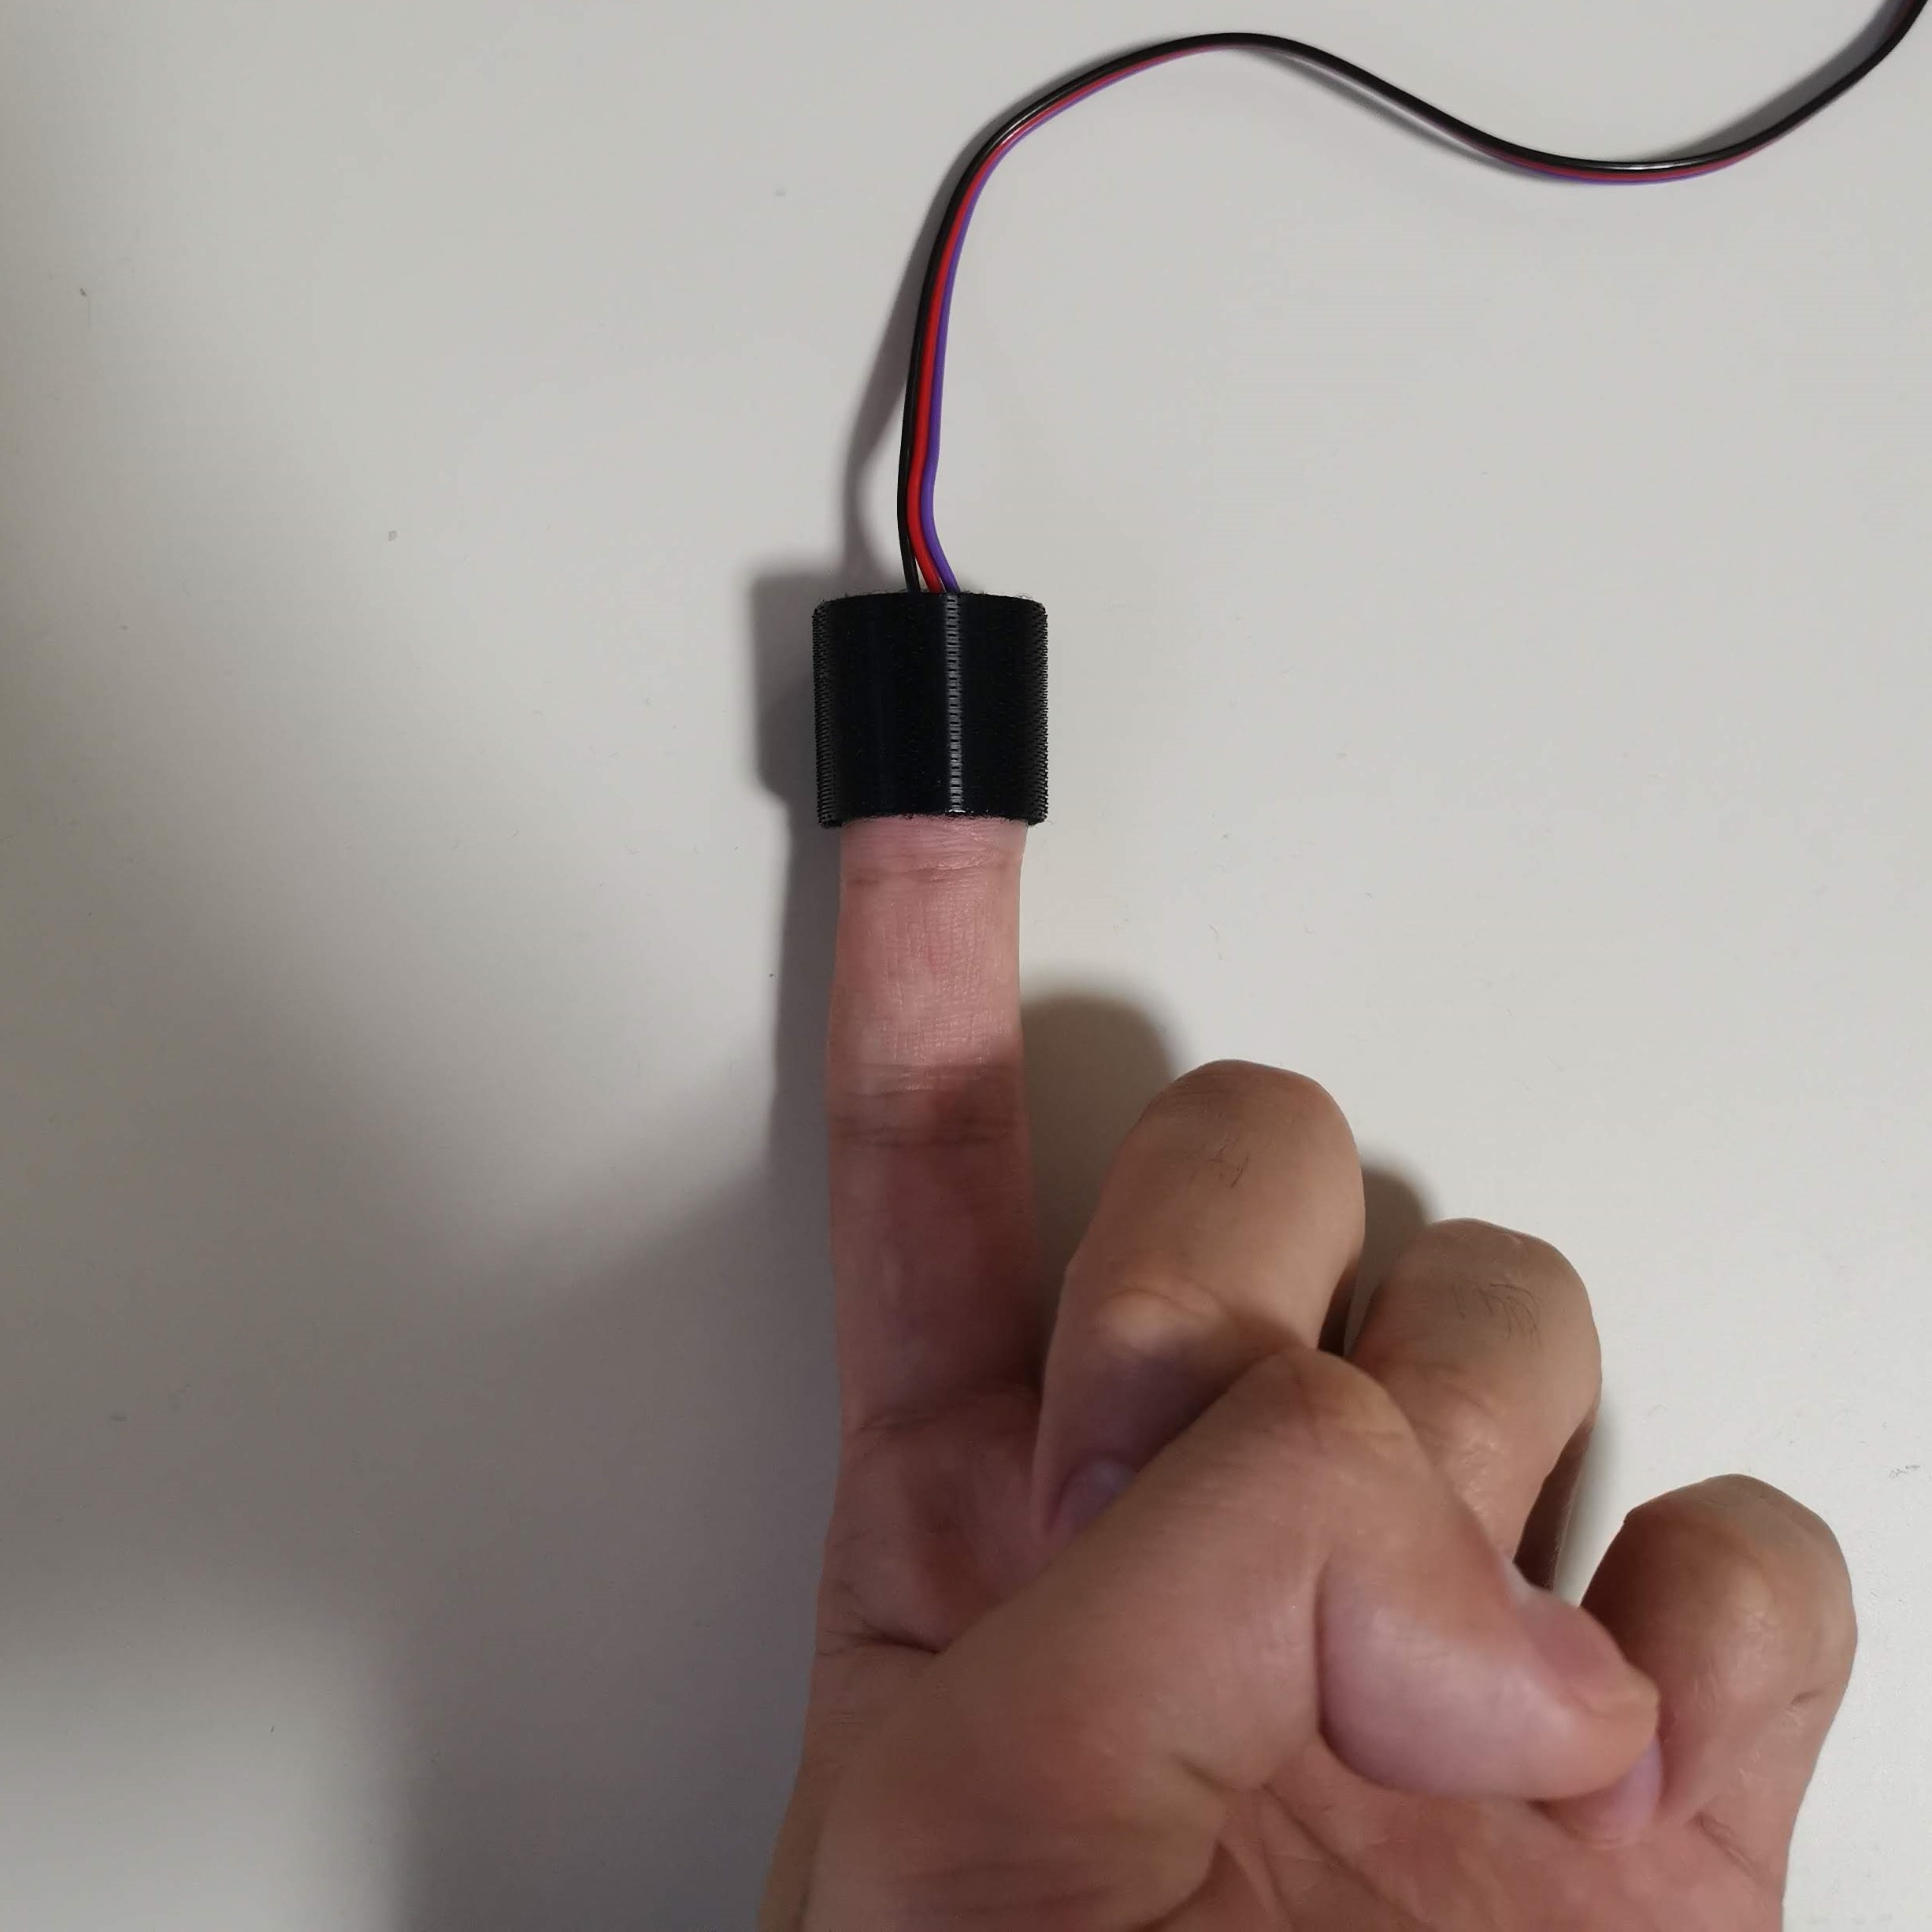
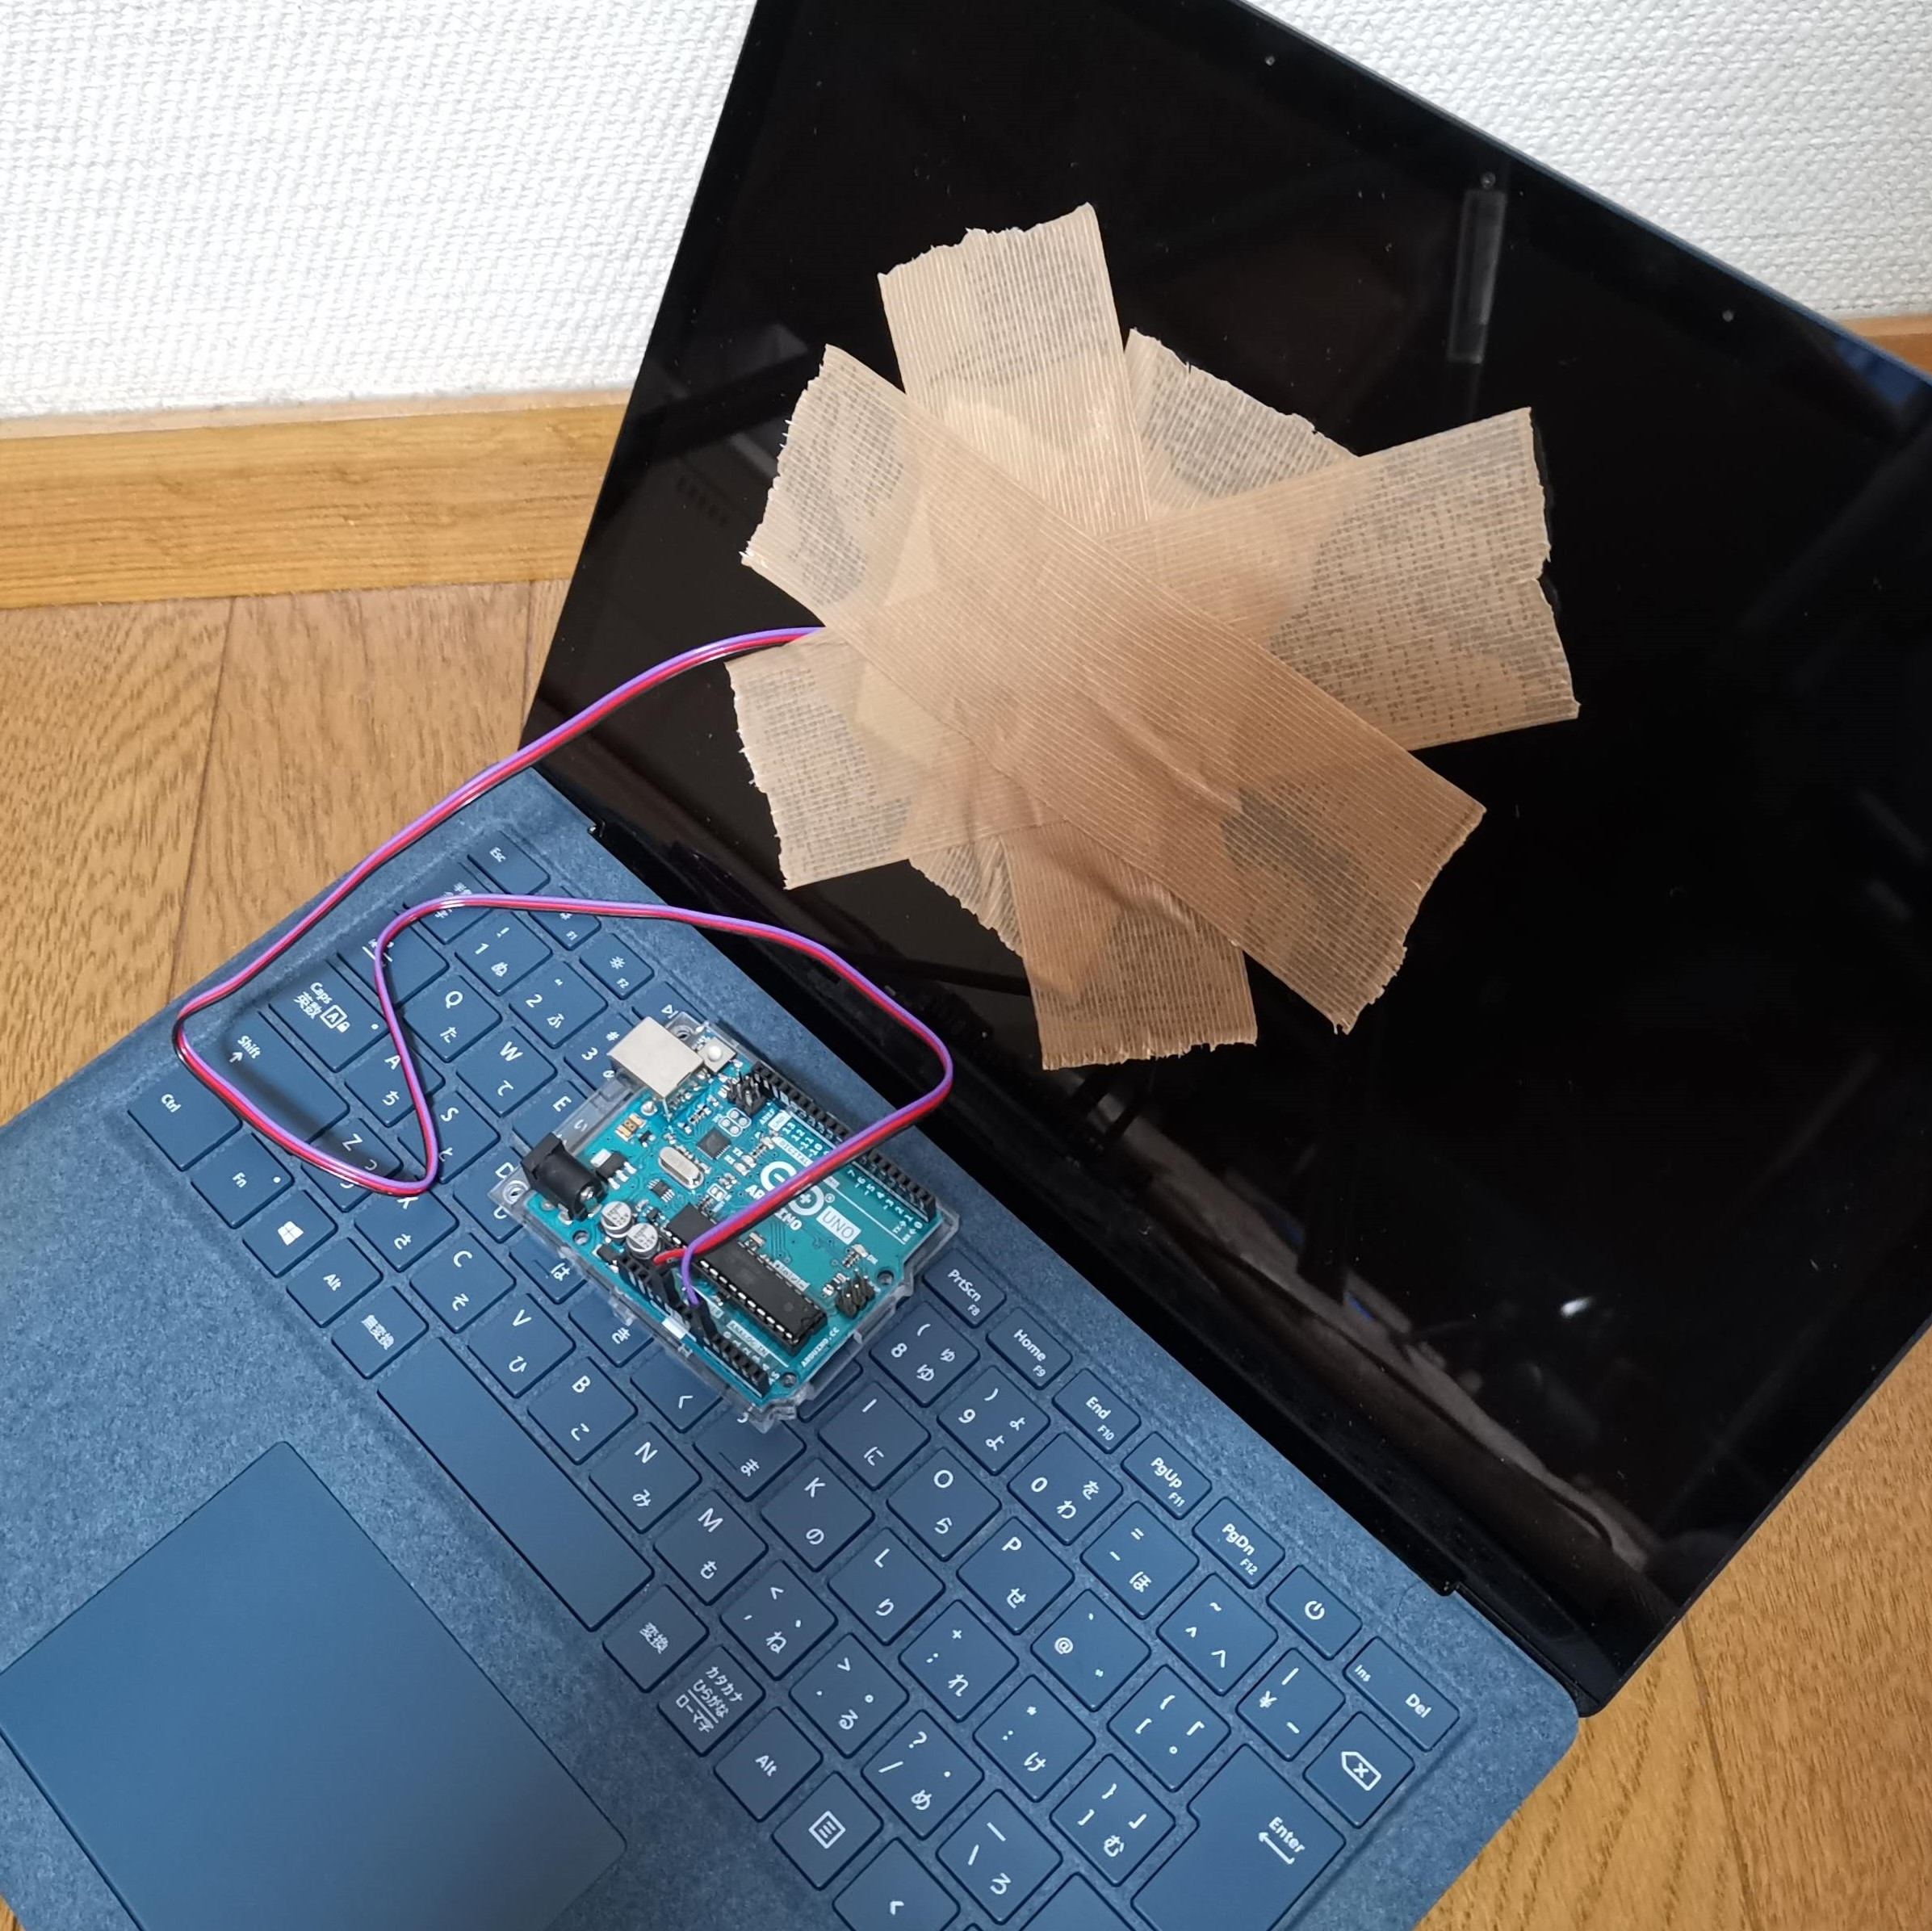
脈波センサ
(a) 参考にする脈波の取得方法
(b) 擬似脈波の取得方法

